Slide 1



Bài 1 : Con mèo tinh nghịch
( Tiết 1 )

Slide 2

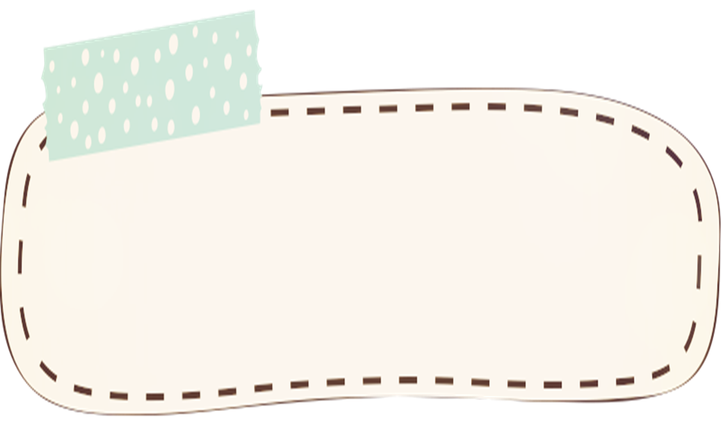
Khởi động
NGHE BÀI HÁT NHÀ EM CÓ CON MÈO
https://youtu.be/rFBCv3m3rbw

Slide 3

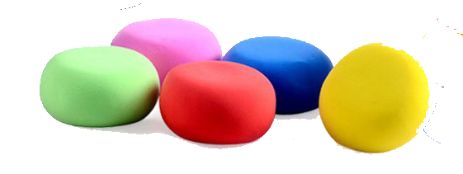
Chuẩn bị đồ dùng học tập

Slide 4
Hoạt động 1
Khám phá
o

Slide 5


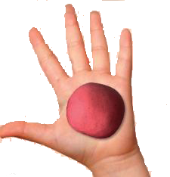


( Khám phá khối tròn, trụ , tam giác bằng cách nặn )
Khối trụ dài
Khối tam giác
Khối tròn
Khối trụ ngắn
Khối trụ dài

Slide 6
Hoạt động 2
Khám phá cách thực hiện
o

Slide 7
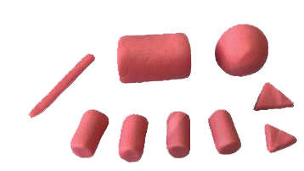


Cách nặn hình con mèo từ khối hình
Bước 1

Slide 8
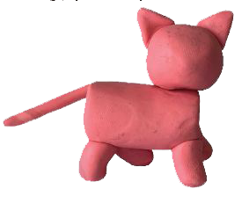
Bước 2

Slide 9
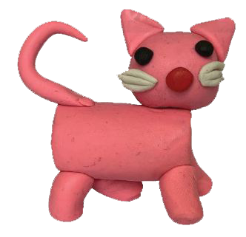
Bước 3

Slide 10




Bạn nhớ nhé !
Kết hợp khối trụ,
tròn, tam giác
có thể tạo được
hình con mèo

Slide 11
Tham khảo thêm các bài
vẽ để có thêm ý tưởng sang
tạo riêng cho bài của mình

Slide 12
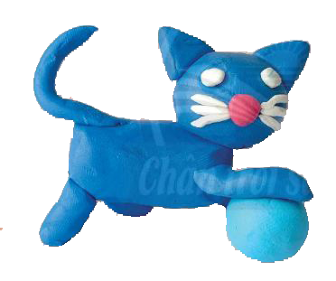

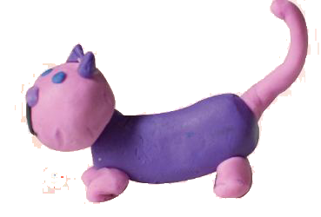
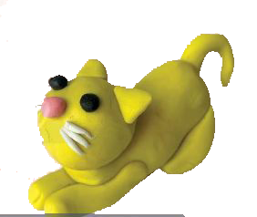

Slide 13
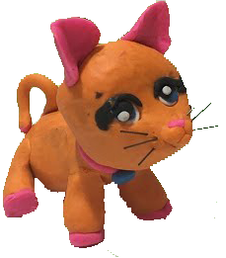
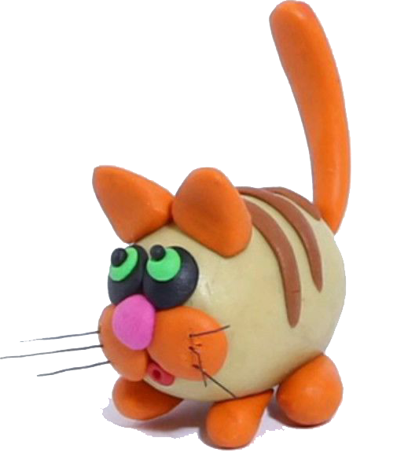

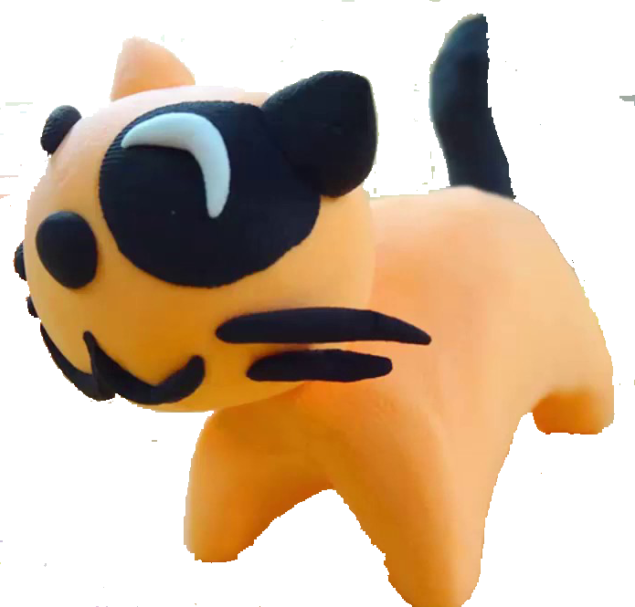

Slide 14
Hoạt động 3
Luyện tập – Thực hành
o

Slide 15

Yêu cầu học sinh thực hành cá nhân .
Nặn tạo dáng con mèo

Slide 16
Kết hợp khối tròn, trụ, tam giác
cũng có thể tạo được hình
các con vật khác nhau

Slide 17
Dặn dò
Về nhà quan sát
thêm hoạt động
dáng của con mèo

Slide 18


Tổng kết
Tiết học

Slide 19

Chúc quý thầy cô và gia đình
luôn mạnh khỏe gia đình hạnh phúc
chúc các bạn HS chăm ngoan học giỏi

